Slide 1
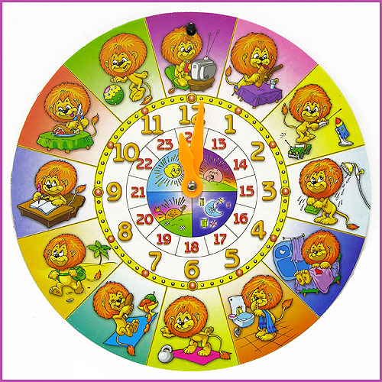
«ВРЕМЯ ВОКРУГ НАС»
Выполнил (а): ученица 1 Б класса
МАОУ «СОШ №18»
Беляева Вероника
Руководитель: учитель начальных классов:
Захарова Г.Г.
январь 2016год

Slide 2
Актуальность:
Когда ребенок начинает учиться в школе он становится более самостоятельным, ответственным, появляются новые занятия и увлечения, для этого очень важно придерживаться определенных правил знания, определения и организации времени.

Slide 3
Цель и задачи:
Изучение понятия времени,
проведение опроса среди учеников моего класса,
показать насколько важно в жизни человека уметь определять,
а самое главное ценить и правильно распределять время.
Девиз моего проекта: «Каждому делу — свое время».

Slide 4
Объект:
Время и режим дня
Предмет:
Метод определения времени и его организация.

Slide 5
Методы:
1. обобщение теоретического материала
2. проведение опроса
3. изучение полученных данных анкет
4. подведение итогов

Slide 6
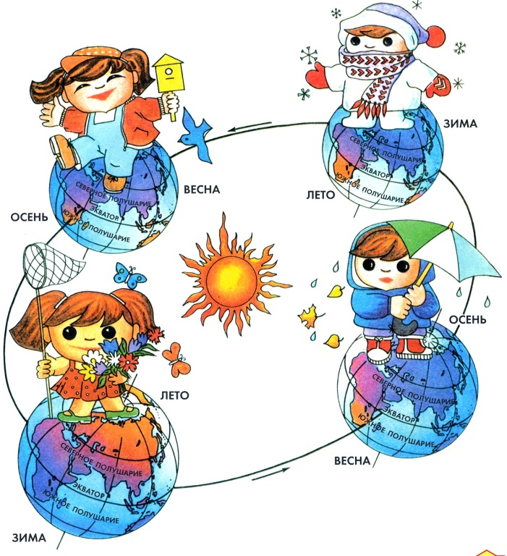
История определения времени:
Измерение времени стало жизненно важным для людей.

Slide 7
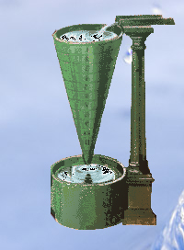
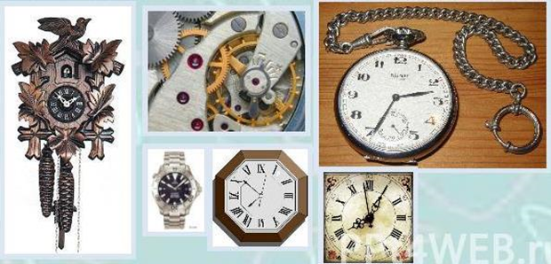
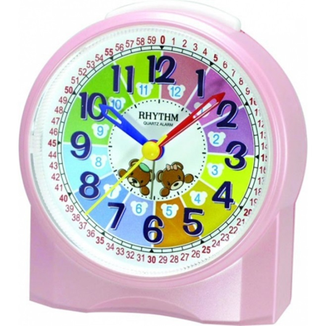
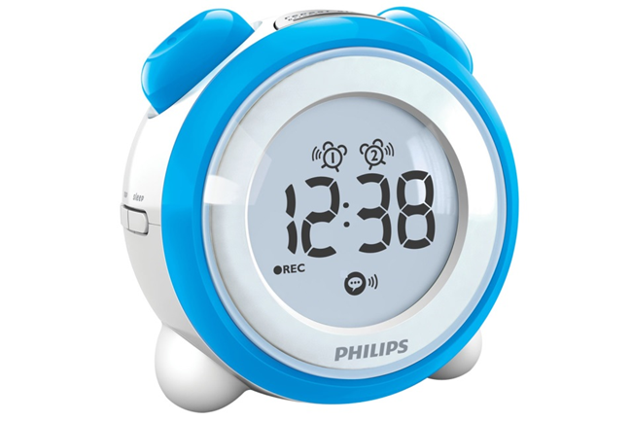
Люди придумывали различные творческие методы
его измерения.
Солнечные часы Песочные часы Водяные часы
Механические часы Кварцевые часы Электронные часы

Slide 8
Что такое время?
Время означает длительность, продолжительность существования всего происходящего.

Slide 9
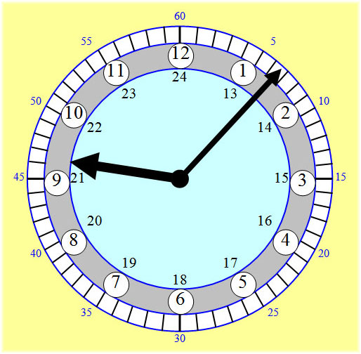
Единицы измерения времени:
Сутки 24 часа
12 часов
1 час = 60 минут
1 минута = 60 секунд
12 часов

Slide 10
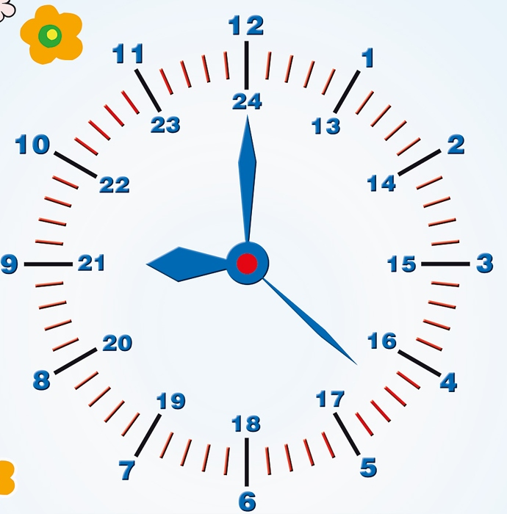
Строение часов:
циферблат
минутная стрелка
часовая стрелка
секундная стрелка

Slide 11
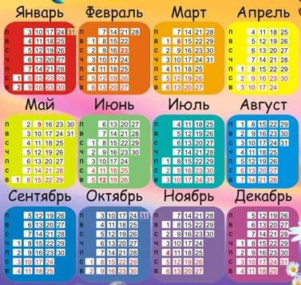
Календарь:
Дни со временем слаживаются в недели, недели в месяца, месяца в года,
года в века,
а века в тысячелетия.
Неделя – 7 дней
Месяц – 30 дней
Год – 12 месяцев
Век – 100 лет
Тысячелетие – 10 веков

Slide 12
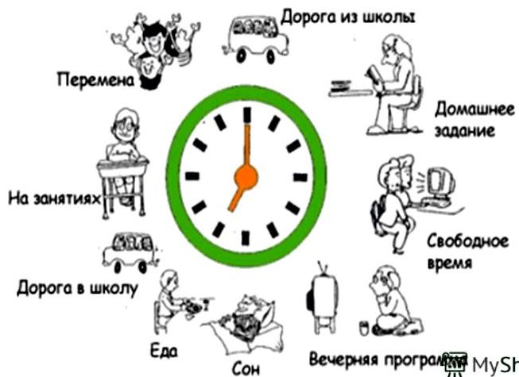
Время вокруг нас и как мы его используем

Slide 13
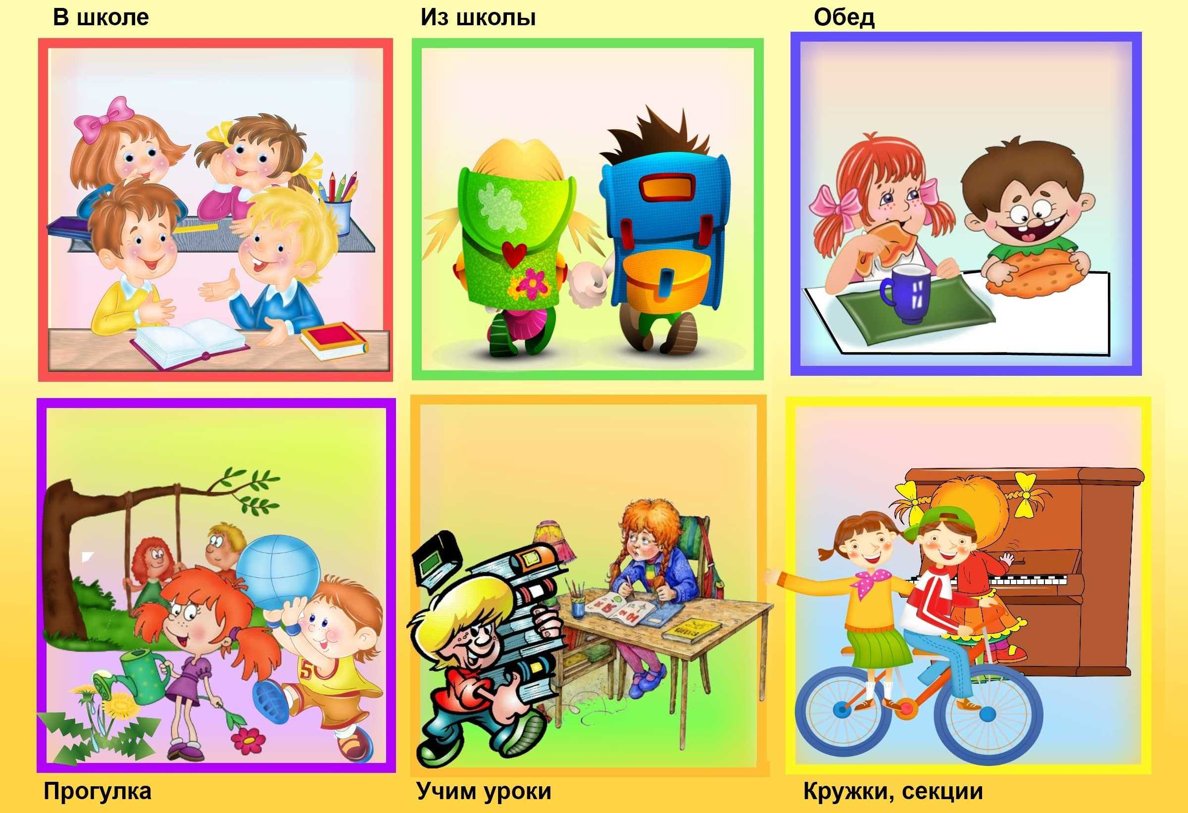
Режим дня первоклассника:
Режим дня — это распорядок дня: для учебы, различных дел и отдыха в определенное время.

Slide 14
Социологический опрос на тему «время» среди учеников 1 класса Б СОШ № 18
У нас в классе 30 учеников, в опросе пожелали участвовать 20 (13 девочек, 7 мальчиков).

Slide 15
1 вопрос: Знаете ли вы что такое время ?
15 учеников ответили «да», 5 учеников – «нет»

Slide 16
2 вопрос: Умеете ли вы определять время?
11 учеников ответили «да», 7 учеников – «нет», затруднились ответить – 2 ученика.

Slide 17
3 вопрос: У кого есть наручные часы?
11 учеников ответили «да», 9 учеников – «нет».

Slide 18
4 вопрос: Соблюдаете ли Вы режим дня?
14 учеников ответили «да», 6 учеников – «нет».

Slide 19
5 вопрос: За каким занятием время проходит быстро?
6 учеников ответили «письмо», 8 учеников – «чтение», 1 ученик – «математика»,
1 ученик – «рисование», затруднились ответить - 4 ученика.

Slide 20
6 вопрос: За каким занятие время движется медленно?
1 ученик ответил «письмо», 6 учеников – «математика», 2 ученика – «уроки»,
4 ученика – «домашние поручения», затруднились ответить - 8 учеников.

Slide 21
7 вопрос: Что вы не успеваете сделать дома?
8 учеников ответили – «играть, гулять на улице и смотреть мультфильмы»,
2 ученика – «помогать маме», 1 ученик – «уроки», 1 ученик – «все»,
затруднились ответить - 8 учеников.

Slide 22
Выводы
Зная время и соблюдая режим дня, мы будем здоровы, энергичны, внимательны в учебе и полными сил для новых свершений и достижений.

Slide 23
Спасибо за внимание!

